Slide 1
Le traduzioni degli Ossi di seppia e de La bufera e altro
- Huesos de sepia, ed. Francisco Ferrer Lerrín, Madrid, Visor, 1973
- Huesos de sepia y otros poemas, ed. Carlo Fabretti, Barcellona, Orbis, 1983
- La tormenta y otros poemas, ed. Juana Fernández Ruiz, Barcellona, DVD, 2003.
- Joaquín Arce → Huesos de jibia

Slide 2
Guillén e Montale
Jorge Guillén (1896-1984)
Eugenio Montale (1893-1981)
Aire nuestro (1928-1981): Cántico (1928), Clamor (1957), Homenaje (1967), Y otros poemas (1973), Final (1981)
L’opera in versi (1925-1980): Ossi di seppia (1925), Le occasioni (1939), La bufera e altro (1956), Satura (1971), Diario del ‘71 e ‘72 (1973), Quaderno di quattro anni (1977), Altri versi (1981) [+ Quaderno di traduzioni, 1948, 1975²]

Slide 3
Divergenze e affinità
Generación del ‘27 (poesía pura) // Ermetismo (+ personale interpretazione della visione simbolista ed esistenzialista)
“El interés del premio Nobel italiano y de muchos autores del cenáculo florentino por la obra poética de Guillén, se debe al hecho de que las dos escuelas -el hermetismo y el grupo generacional- comparten algunas tendencias estéticas: la relectura de la tradición nacional y la gran preocupación por la forma”
(G. Morelli, Guillén y Montale: entre fidelidad y recreación, «Ínsula», nn. 554-555, 1993, p. 43)

Slide 4
Guillén e Montale: cronistoria
1928: prima edizione di Cántico. Montale legge la raccolta e apprezza in particolare la versione guilleniana del Cimitière marin di Paul Valèry.
1931: Sulla rivista genovese Circoli vengono pubblicate sei poesie di Guillén tradotte da Montale: Avvenimento (Advenimiento), Presagio (Presagio), I giardini (Los jardines), Albero autunnale (Árbol de otoño), Ramo d’autunno (Rama de otoño), Il cigno (El cisne).

Slide 5
Guillén e Montale: cronistoria
1931-1980:
Traduzioni riproposte con varianti e cambi nell’ordine in:
- Poeti antichi e moderni tradotti dai lirici nuovi (Milano, Il Balcone, 1945)
- Quaderno di traduzioni (Milano, Edizioni della Meridiana, 1948; ivi, Mondadori, 1975)
- Jorge Guillén tradotto da Eugenio Montale (Milano, All’insegna del pesce d’oro, 1958)
- L’opera in versi (Torino, Einaudi, 1980)

Slide 6
Guillén e Montale: cronistoria
Ordine definitivo (1980): I giardini; Ramo d’autunno; Albero autunnale; Avvenimento; Presagio; Il cigno.
«Son ejercicios que revelan una sumisa humildad y una plena correspondencia del traductor con el texto original».
(G. Morelli, ibidem)

Slide 7
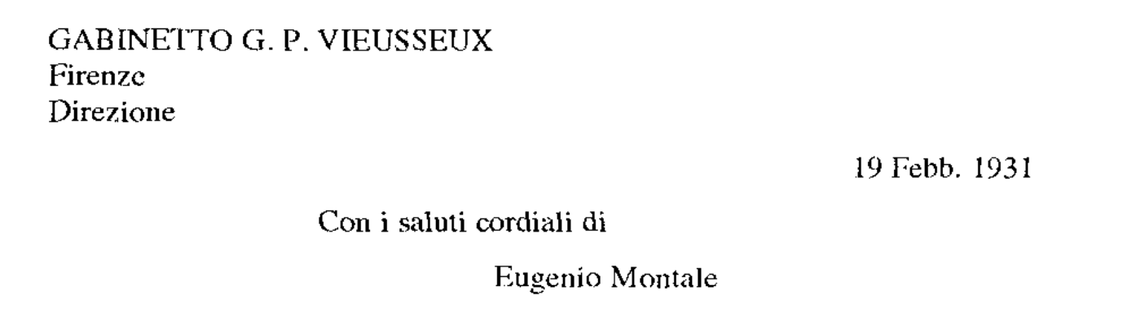
Guillén e Montale: cronistoria
1931: Guillén riceve un biglietto dal Gabinetto Vieusseux
(M. de las Nieves Muñiz Muñiz, Le traduzioni Montale/Guillén. Nuovi dati sulla cronologia, «Cuadernos de Filología italiana», n. extraordinario, 2000, pp. 653-654).

Slide 8
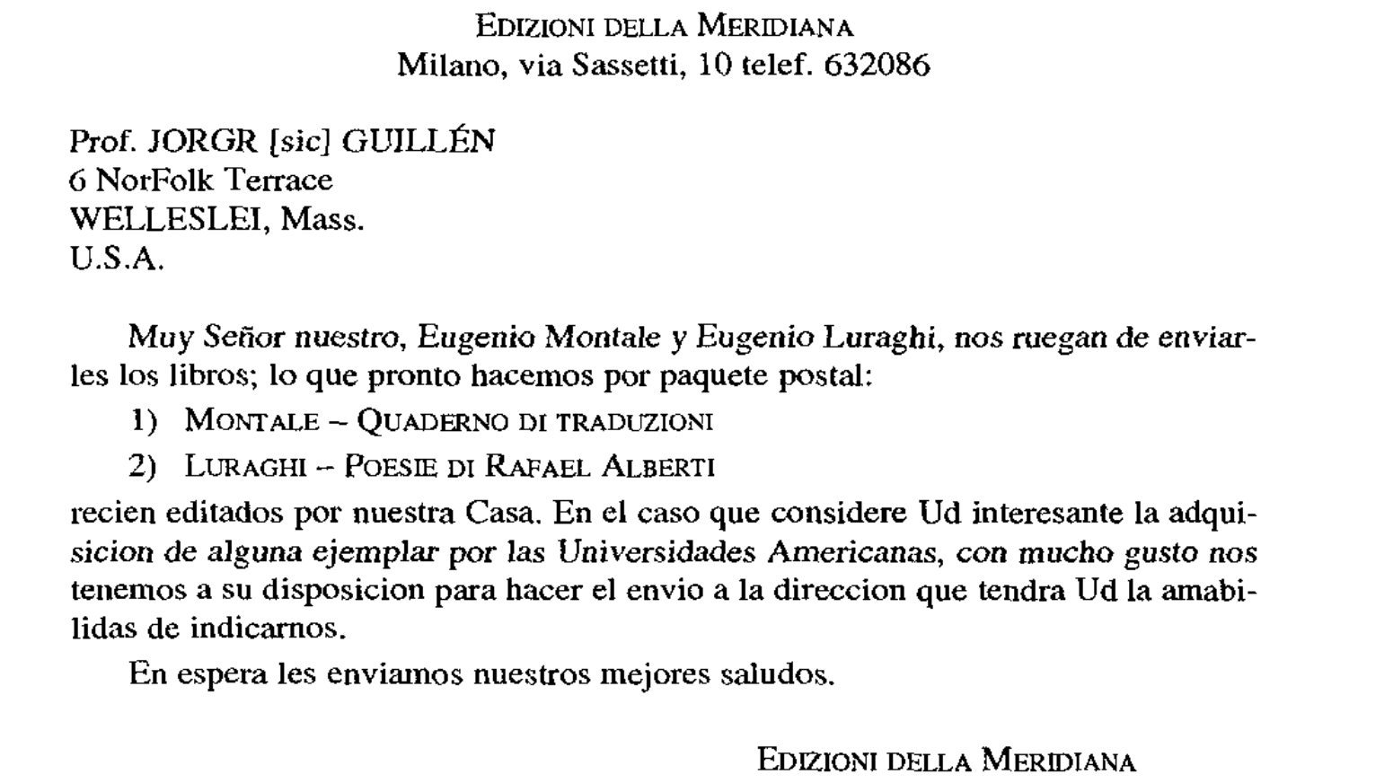
Guillén e Montale: cronistoria
1950: Guillén riceve una spedizione dalle Edizioni della Meridiana.

Slide 9
Guillén e Montale: cronistoria
1954: soggiorno fiorentino di Guillén. Contatti con il circolo letterario delle Giubbe Rosse e del Paszkowski. Amicizia con Joaquín Arce, al quale Guillén dichiara di non conoscere le versioni montaliane delle sue poesie, e di aver a sua volta tradotto poesie del poeta italiano.
1966: Guillén pubblica Hacia la poesía de Montale in Omaggio a Montale (Milano, Mondadori) e su Letteratura, nn. 79-81: Sestear I; Sestear II (Meriggiare pallido e assorto); Tráeme el girasol (Portami il girasole) e La anguila (L’anguilla). Montale aveva ricevuto le versioni l’anno precedente.

Slide 10
Guillén e Montale: cronistoria
1967: prima edizione di Homenaje. Nella sezione Variaciones, sei versioni delle poesie di Montale: Sestear I; Sestear II; Tráeme el girasol; Quizás temprano yendo (Forse un mattino andando); Siroco (Scirocco); La anguila.
1968: Homenaje confluisce nella prima edizione di Aire nuestro (Milano, All’insegna del pesce d’oro).

Slide 11
Guillén e Montale: cronistoria
Risposta ad Arce nel ’54 → problemi di ricostruzione del rapporto Montale-Guillén.
Possibile risposta ad hoc di Guillén: prime versioni + animale metaforico (anguilla // cigno) + nuove versioni → 6 traduzioni // 6 traduzioni montaliane.

Slide 12
Guillén tradotto da Montale,
Montale tradotto da Guillén
Interpretazione montaliana: viaggio a ritroso nei ricordi dell’infanzia (I giardini); poesie autunnali (Ramo d’autunno e Albero autunnale); possibilità di una speranza (Avvenimento e Presagio) suggellata dal canto de Il cigno.
Interpretazione guilleniana: paesaggio tipico degli Ossi (Sestear + Tráeme el girasol) → scacco esistenziale (Quizás temprano yendo + Siroco); contrappunto finale (La anguila).

